Slide 1
Русский язык
2 класс

Slide 2
Русский язык
Тема урока:
«Сколько тебе лет»

Slide 3
Запишите в тетрадь!
So'zlarni daftarga yozing!
Слова урока
ша́шки
ча́йник
плащ
счёты
шокола́д
чемода́н
щётка

Slide 4
Дома́шнее зада́ние
Допиши́ сло́во
ру́чки
кни́ги
рези́нки
де́вочки
ученики́
гаражи́
плащи́
портфе́ли
словари́

Slide 5
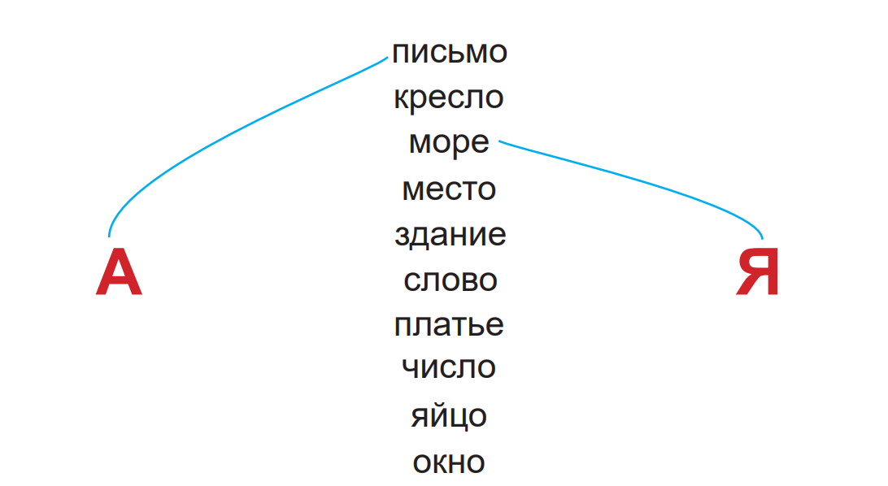
Дома́шнее зада́ние
Соедини́ пра́вильно

Slide 6
Запишите в тетрадь!
So'zlarni daftarga yozing!

Slide 7
Запишите в тетрадь!
So'zlarni daftarga yozing!
три
четы́ре
пять
ноль
оди́н
два
шесть
семь
во́семь
де́вять
де́сять

Slide 8
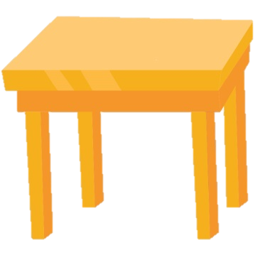
Игра
пять столо́в
два ученика́

Slide 9
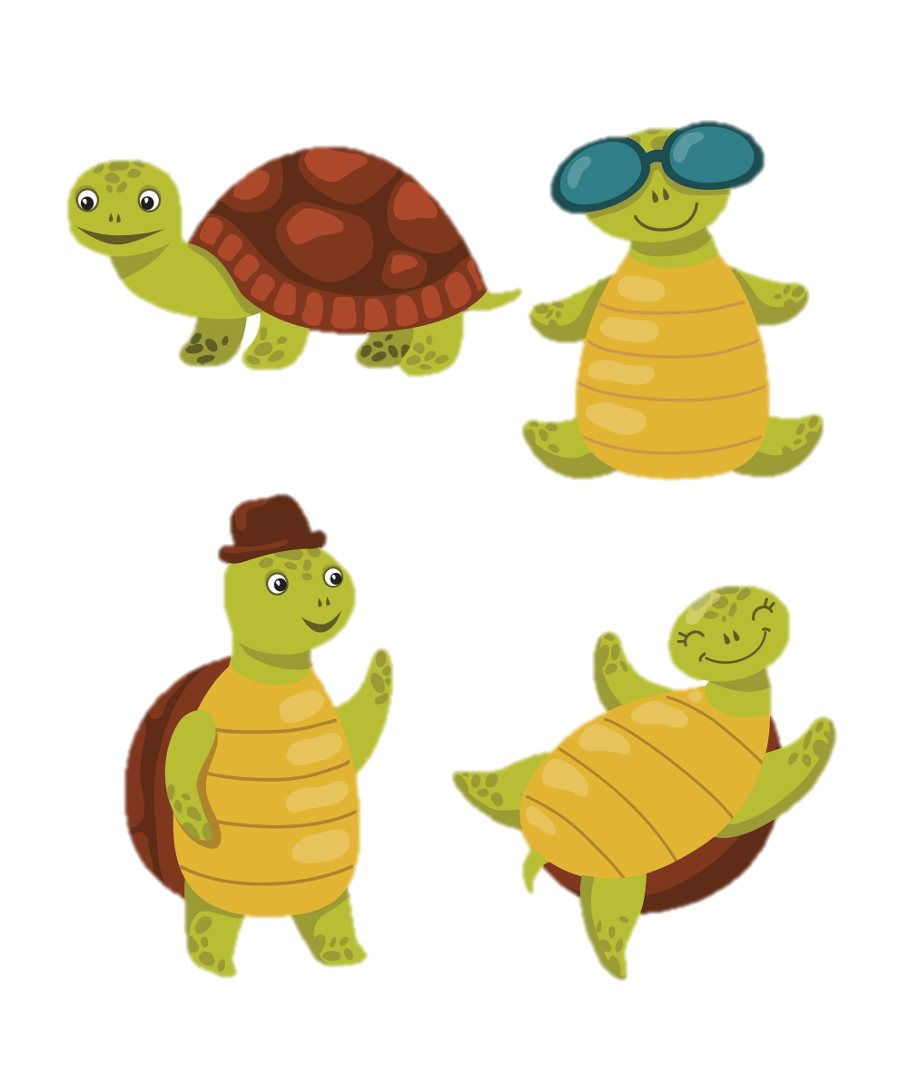
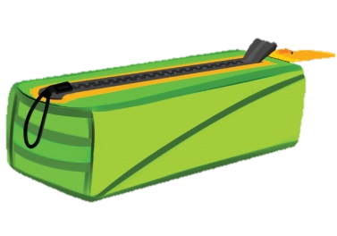
Игра
четы́ре черепа́хи
оди́н чемода́н
семь пена́лов

Slide 10
Запишите в тетрадь!
So'zlarni daftarga yozing!
1 год 2,3,4 года 5-10 лет
мне – menga
нам – bizga
тебе́ – senga
вам – sizga
ему́ – unga
им – ularga
ей – unga

Slide 11
Слу́шаем учи́теля
Ско́лько тебе́ лет? – Мне 8 лет.
Ско́лько лет бра́ту? – Бра́ту 9 лет.
Ско́лько лет сестре́? – Ей 3 го́да.

Slide 12
Повторя́ем
оди́н год
два, три, четы́ре года
пять, шесть, семь, во́семь, де́вять, де́сять лет
год
года
лет
8
1
5
2
6
9
10
7
4
3

Slide 13
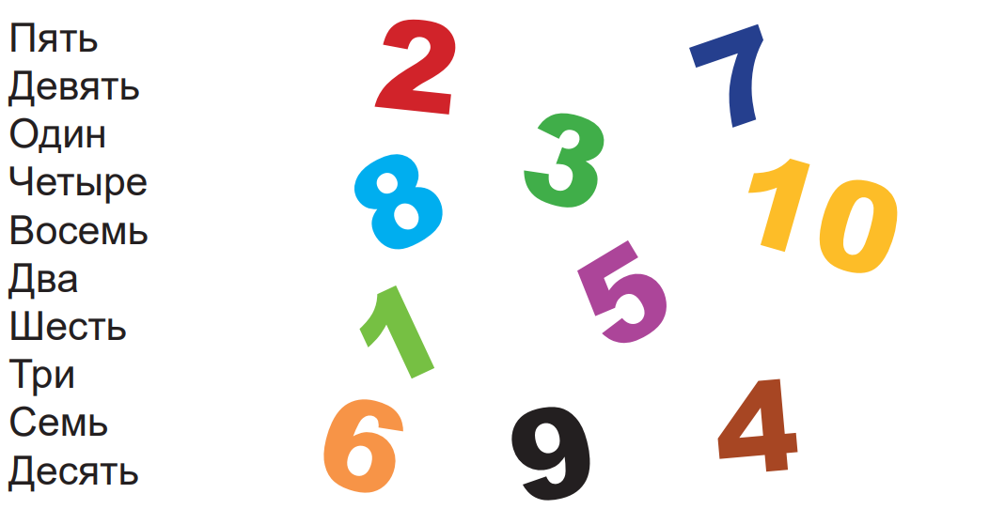
Дома́шнее зада́ние
Соедини́ сло́во с ци́фрой

Slide 14
Дома́шнее зада́ние
Посчита́й вслух
+ плюс – ми́нус = равно́

Slide 15
Дома́шнее зада́ние
Про́писи в рабо́чей тетра́ди

Slide 16
Спасибо!
До встречи на следующем уроке!

